Slide 1

Musical Analytics Spotify 2010-222 Bootcamp Ciencia de Datos
Misael Vergara Huerta

Slide 2
Introducción
Actualmente existe una recopilación abundante de datos por parte de las empresas de streaming, principalmente para conocer a sus consumidores y así poder mejorar los servicios que ofrece, un ejemplo de esto se observa en los servicios musicales como Spotify, por tal motivo es necesario aprovechar y realizar un análisis de datos con respecto a las canciones mas populares del periodo 2010 al 2022.
El conjunto de datos puede ser descargado del siguiente enlace: https://www.kaggle.com/code/akouaorsot/musical-analytics-spotify-2010-2022/notebook

Slide 3
Objetivo
Poner en práctica lo visto en el Bootcamp de Ciencia de Datos.
Realizar un análisis de datos utilizando el EDA a un conjunto de datos de música.

Slide 4
Procedimiento
#Cargar la paquetería necesaria para llevar a cabo el análisis.
import pandas as pd
import polars as pl
import altair as alt
import seaborn as sns
import matplotlib.pyplot as plt
import py arrow
Cargamos el conjunto de datos y eliminamos las columnas que no usaremos:
Spotify_data = pl.read_csv(‘playlist_2010to2022.csv’)
Spotify_data = spotify_data.drop([‘playlist_url’,’track_id’,’time_signature’])
Spotify_data.head (5)

Slide 5
Breve descripción de datos.
¿Qué tamaño tiene los datos?
Con data.shape nosotros podeos conocer las dimensiones o tamaño de nuestro conjunto de datos el cual consta de 2300 filas y 23 columnas.
¿Cuáles son los tipos de datos?
Los datos con los que cuenta este archivo son de tipo str, int y float.
¿Hay valores nulos en los datos?
En este conjunto de datos a primera vista solo hay un valor faltante, sin embargo, explorando nuevamente el archivo podemos encontrar 24 valores nulos en la columna de “artis_genres”, por lo tanto, se tomó la decisión de clasificarlos como “sin género”.

Slide 6
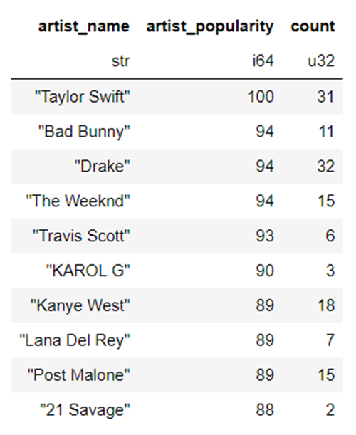
Tabla 1. Top 10 de artistas más escuchados
¿Cuáles son los artistas más escuchados?
top_artist = sort_spotify_data.group_by(["artist_name","artist_popularity"], maintain_order=True).agg(pl.count())
top_artist.head(10)

Slide 7
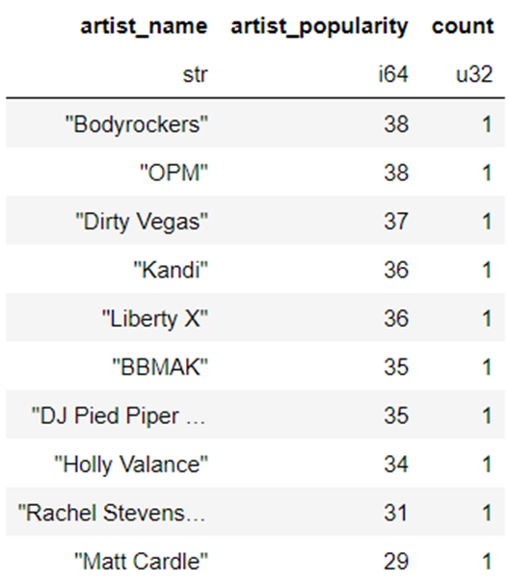
Tabla 2. Top 10 de artistas menos escuchados
¿Cuáles son los artistas menos escuchados?
top_songs.tail(10)

Slide 8
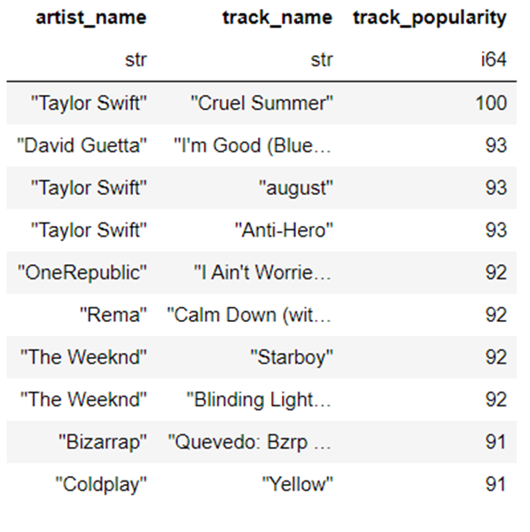
Tabla 3. Top 10 canciones más escuchadas.
¿Cuáles son las canciones más escuchadas?
top_songs = sort_spotify_data_track.select(["artist_name","track_name","track_popularity"]).filter(pl.col("track_popularity") <= 100)
top_songs.head(10)

Slide 9
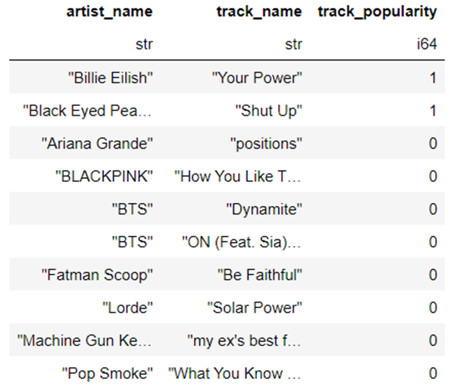
Tabla 4. Top 10 canciones menos escuchadas
¿Cuáles son las canciones menos escuchadas?
top_songs.tail(10)

Slide 10
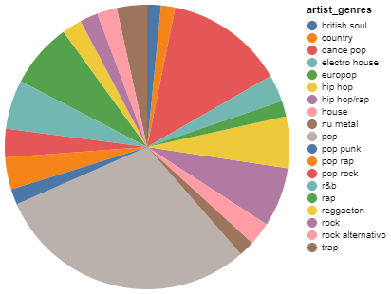
¿Cuál es genero de música más escuchado?
top_genres = sort_spotify_data.group_by(["artist_genres"], maintain_order=True).agg(pl.count())
top_genres = top_genres.sort("count", descending = True)
top_genres = top_genres.with_columns(
((pl.col("count") / 2300) * 100).round(2).alias("porcentaje")
)
top_genres.head(19)
Ilustración 1. Grafica de distribución con respecto al género musical más escuchado.

Slide 11
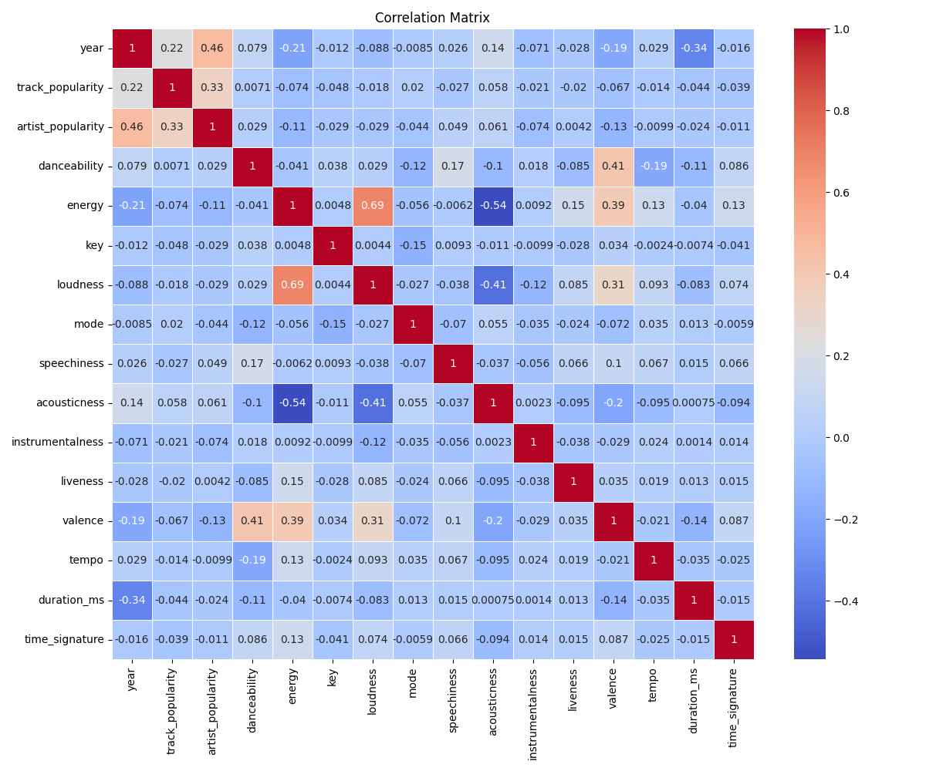
¿Existe correlaciones?
plt.figure(figsize=(12, 10))
sns.heatmap(sopotify_heatmap, annot=True, cmap='coolwarm', linewidths=0.5)
plt.title('Correlation Matrix')
plt.tight_layout()
plt.show()
Ilustración 2. Matriz de correlación.
A partir del análisis de correlación se observa que en su mayoría son de carácter negativo, el objetivo principal de este análisis era encontrar la relación entre las variables para saber si la popularidad de la canción o del artista dependía de las características (danceability, energy, key, loudness, mode, speechiness acousticness, instrumentalness, liveness, valence, tempo, duration_ms)

Slide 12
Conclusiones
Mediante el análisis de datos se puede obtener una información detallada, que posterior mente puede ser utilizada para conocer a los usuarios y futuros clientes, promoviendo elementos populares o con mayor reproducción de contenido, como es en el caso de los servicios de streaming que posterior mente son utilizados para agregar más servicios y que los usuarios tengan un mayor nivel de consumo en la plataforma.

